Slide 1

TUYÊN BỐ THẾ GIỚI VỀ SỰ SỐNG CÒN,
QUYỀN ĐƯỢC BẢO VỆ VÀ PHÁT TRIỂN CỦA TRẺ EM

Slide 2
Kiểu văn bản
Nhật dụng
PTBĐ
Nghị luận chính trị xã hội
Bố cục
P1: Sự thách thức: thực trạng cuộc sống của trẻ em trên thế giới.
P2: Cơ hội: khẳng định những điều kiện thuận lợi cơ bản để cộng đồng quốc tế có thể đẩy mạnh việc chăm sóc, bảo vệ trẻ em.
P3: Nhiệm vụ: xác định nhiệm vụ cụ thể cần làm vì sự sống còn và phát triển của trẻ em.

Slide 3
Mục 1 | Mục 2
Nhận xét:
- Nêu đặc điểm tâm sinh lí của trẻ em:
+ Trong trắng, dễ bị tổn thương và còn phụ thuộc
+ Hiểu biết, ham hoạt động, đầy ước vọng .
+ Dễ xúc động và yếu đuối trước sự bất hạnh...
- Yêu cầu, khẳng địch quyên được sống, phát triển trong hòa bình, hạnh phúc
=> Vì thế nhân loại phải quan tâm đến trẻ em, bảo đảm cho tất cả trẻ em có một tương lai tốt đẹp hơn. Việc bảo vệ và chăm sóc trẻ em không chỉ là việc của từng quốc gia riêng lẻ mà nó cần đến sự phối hợp của nhiều quốc gia, nhiều tổ chức xã hội, nhiều tầng lớp nhân dân.
- Mở đầu nêu vấn đề, giới thiệu mục đích và nhiệm vụ của Hội nghị cấp cao trên thế giới về trẻ em: Hãy đảm bảo cho tất cả một tương lai tốt đẹp hơn
Cách vào vấn đề ngắn gọn, trực tiếp, rõ rang, dung nhiều câu khẳng định cho thấy quyền sống, quyền được bảo vệ và phát triển của trẻ em trên toàn thế giới là một vấn đề mang tính chất nhân bản.

Slide 4
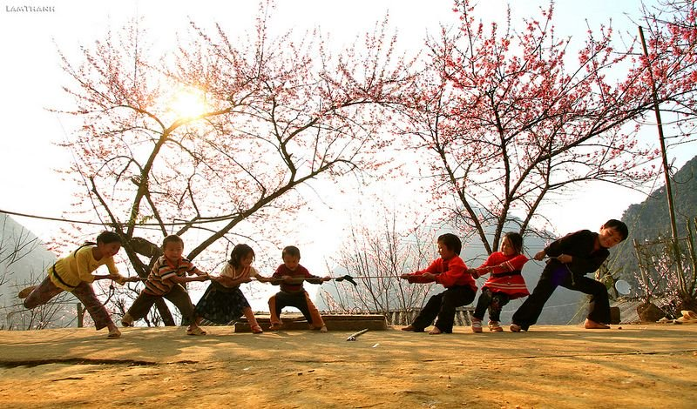
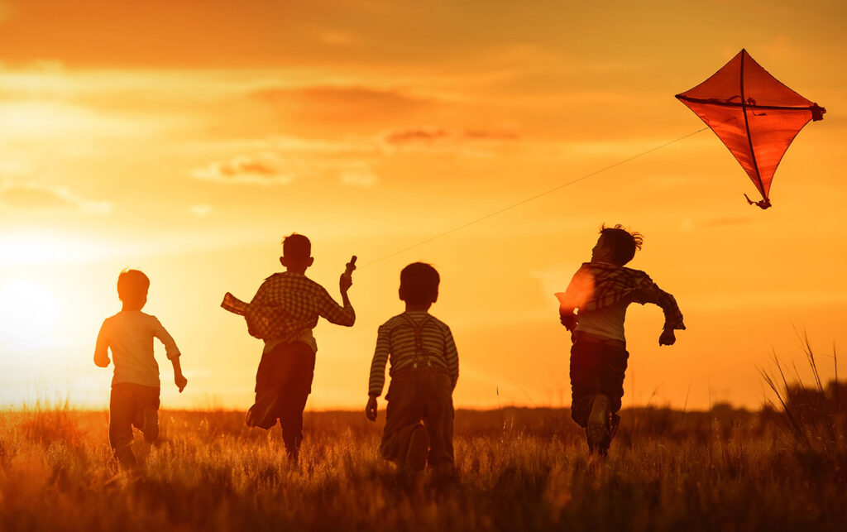
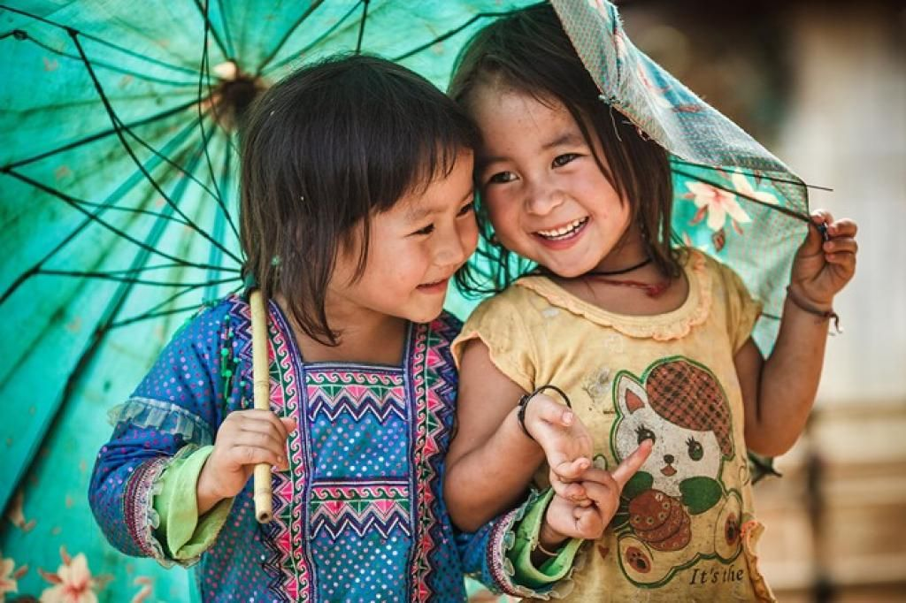
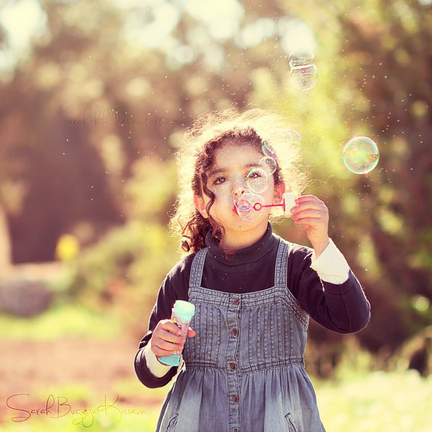

Slide 5
Cuộc sống cực khổ của nhiều trẻ em trên thế giới (3,4,5,6) | Yêu cầu (7)
Nhận xét:
- Trẻ em trở thành nạn nhân của hiểm hoạ chiến tranh và bạo lực, của sự phân biệt chủng tộc, của sự xâm lược, chiếm đóng và thôn tính của nước ngoài;
- Trẻ em là nạn nhân của đói nghèo và khủng hoảng kinh tế, của nạn vô gia cư, dịch bệnh, mù chữ, môi trường xuống cấp;
- Tình trạng trẻ em chết do suy dinh dưỡng và bệnh tật, ma tuý. Điều 6, tác giả đã nêu lên một con số đáng sợ: mỗi ngày trên thế giới có 40.000 trẻ em chết vì suy dinh dưỡng, bệnh tật, hội chứng suy giảm miễn dịch mắc phải (AIDS), hoặc do điều kiện sông quá tồi tệ.
- Thách thức là những khó khăn trước mắt cần phải vượt qua-> Các nhà lãnh đạo ở các quốc gia đặt quan tâm vượt qua những khó khăn trong cuộc sống để bảo vệ và phát triển quyền sống của trẻ em.
-> Từ đó, em thấy tổ chức liên hợp quốc Nhận thức rõ thực trạng của trẻ em-> Quan tâm giúp đỡ các em vượt qua nỗi bất hạnh.
- Đưa ra những dẫn chứng và số liệu cụ thể, chính xác, hợp lý phù hợp với dụng ý của tác giả.
- Sử dụng câu văn miêu tả sinh động.
- Giọng văn có tính phóng sự cao. Diễn đạt ngắn gọn, khúc triết, khá đầy đủ.
-> Cách lập luận ấy có tác dụng:
- Lột tả sự cay đắng, tủi cực mà trẻ em đang phải gánh chịu. Thực trạng đời sống trẻ em trên thế giới đang rơi vào thảm hoạ, bất hạnh đó là nạn chết đói, nạn phân biệt chủng tộc, chế độ A-pác-thai...nạn nhân của bệnh tật, nạn buôn bán trẻ em, của thiên tai, của sự lãng quên, ruồng bỏ => là thách thức đối với các chính phủ, tổ chức quốc tế và mỗi cá nhân.

Slide 6
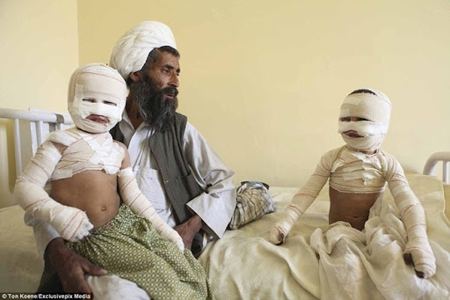
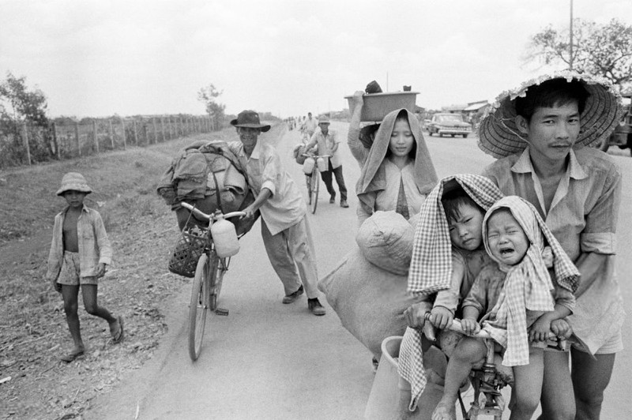
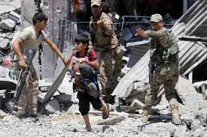
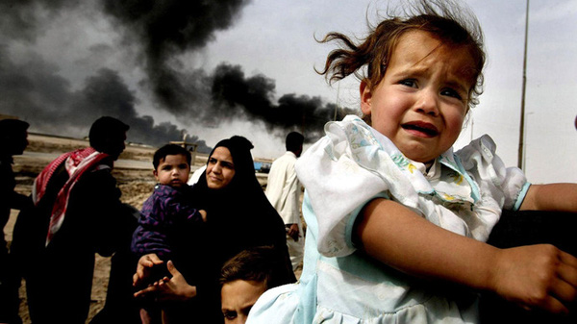
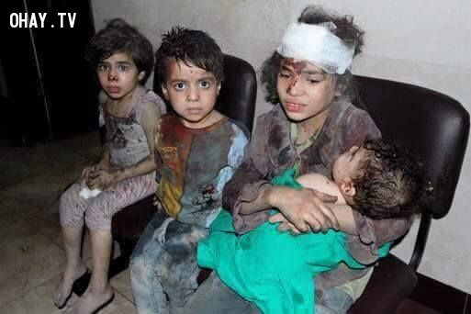

Slide 7
NHỮNG CƠ HỘI
Sự hợp tác và đoàn kết quốc tế mở ra những khả năng giải quyết những vấn đề về phát triển kinh tế, bảo vệ môi trường, ngăn chặn dịch bệnh, giải trừ quân bị, tăng cường phúc lợi trẻ em.
Công ước về quyền trẻ em ra đời đã tạo cơ hội mới để cho quyền và phúc lợi của trẻ em được thực sự tôn trọng.
Sự liên kết giữa các nước có thể tạo ra đủ các phương tiện, kiến thức để bảo vệ, chăm sóc trẻ em.
=> Đây là cơ hội khả quan đảm bảo cho công ước được thực hiện

Slide 8
Nước ta có tương đối đầy đủ các điều kiện: phương tiện và kinh tế (thông tin, y tế, trường học…..) để bảo vệ, phát triển quyền trẻ em.
Trẻ em được chăm sóc và tôn trọng đặc biệt: giáo dục mầm non, bệnh viện nhi, trường cho trẻ câm điếc, vô gia cư, công viên, nhà xuất bản thiếu nhi như xây dựng làng trẻ S.O.S, xây dựng trường học, xoá mù chữ, xây dựng quĩ bảo vệ người nghèo, quĩ tài năng trẻ, ủng hộ trẻ em nhiễm chất độc màu da cam...
VIỆT NAM
Thực tế: nước ta vẫn còn rất nhiều trẻ em bụi đời, bán báo, không gia đình, nghèo khổ, bị buôn bán qua biên giới, bị lạm dụng tình dục, sức lao động…….=> vấn đề nhức nhối mà Đảng và nhà nước đặc biệt quan tâm.

Slide 9
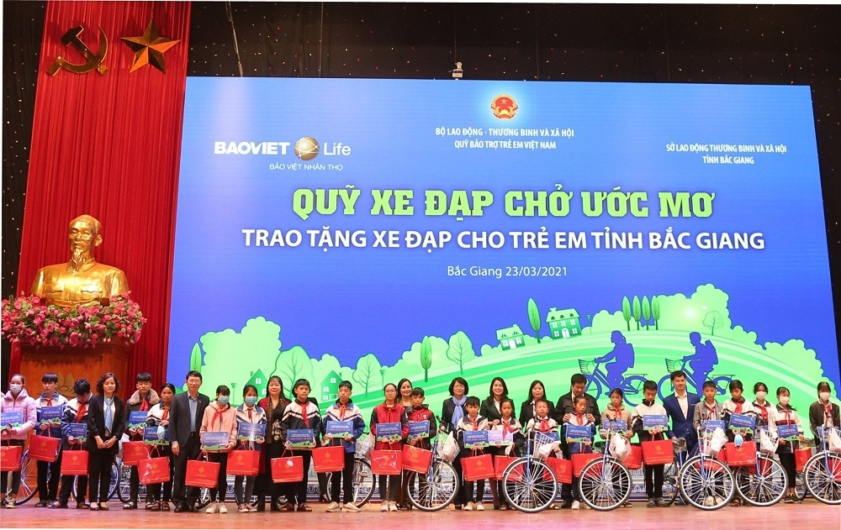
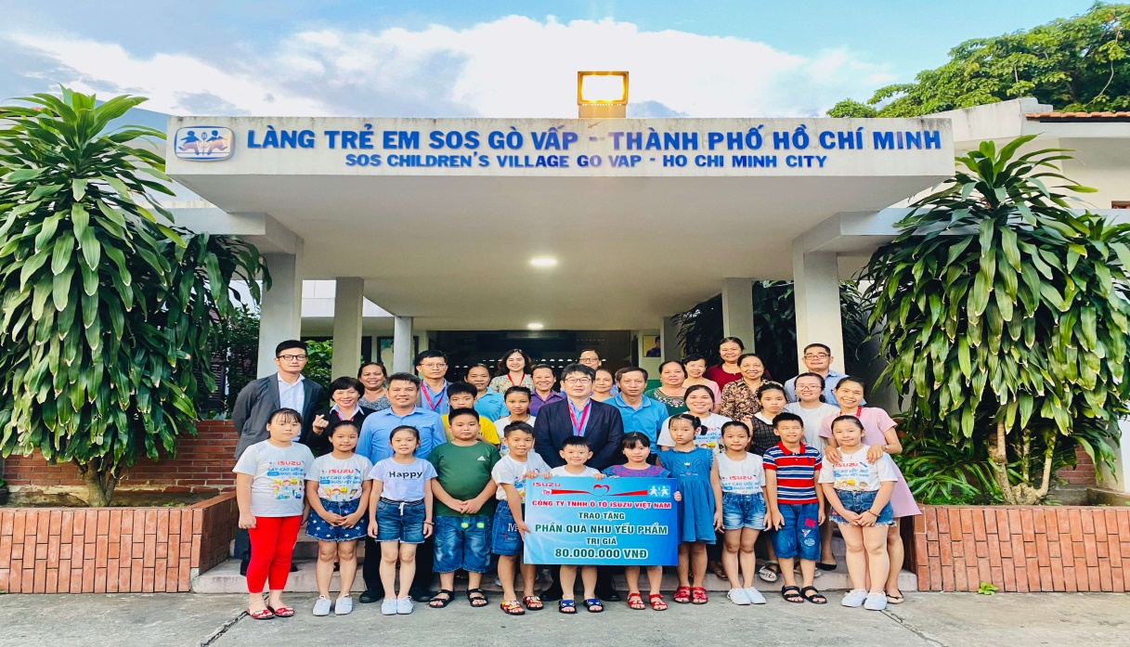
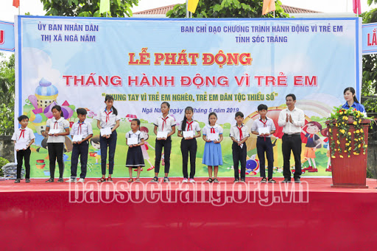
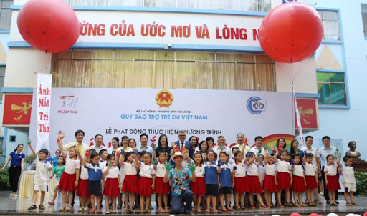

Slide 10
1. Tăng cường sức khoẻ và chế độ dinh dưỡng của trẻ em.
2. Quan tâm săn sóc nhiều hơn đến trẻ em bị tàn tật, trẻ em có hoàn cảnh sống đặc biệt khó khăn.
3. Đảm bảo quyền bình đẳng nam - nữ (đối xử bình đẳng với các em gái).
4. Bảo đảm cho trẻ em được học hết bậc giáo dục cơ sở.
5. Cần nhấn mạnh trách nhiệm kế hoạch hoá gia đình.
6. Cần giúp trẻ em nhận thức được giá trị của bản thân.
7. Bảo đảm sự tăng trưởng, phát triển đều đặn nền kinh tế.
8. Cần có sự hợp tác quốc tế để thực hiện các nhiệm vụ cấp bách trên đây
Nhiệm vụ
=> Thể hiện tính toàn diện trong việc định hướng hành động.

Slide 11
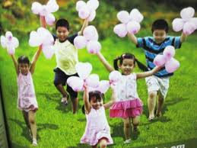

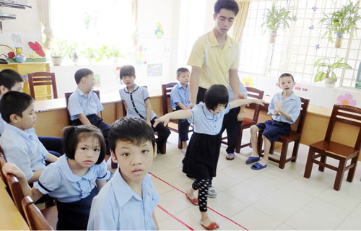
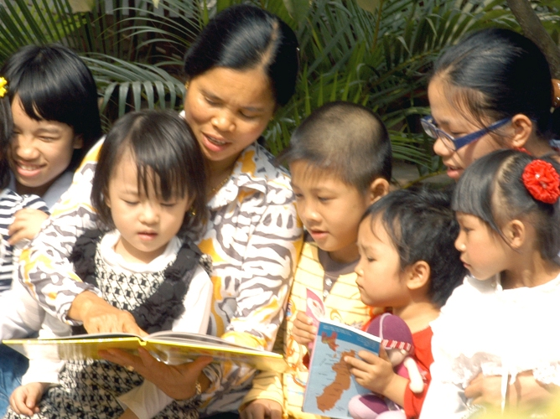

Slide 12
TỔNG KẾT
NỘI DUNG
VB nêu lên nhận thức đúng đắn và hành động phải làm vì quyền sống, quyền được bảo vệ và phát triển của trẻ em.
NGHỆ THUẬT
Văn bản có bố cục chặt chẽ hợp lí, dẫn chứng chính xác, cụ thể có tính thuyết phục. Lời văn chân thực, ngôn ngữ trong sáng…

Slide 13

PHIẾU HỌC TẬP
Cho đoạn trích: “Tất cả trẻ em trên thế giới đều trong trắng, dễ bị tổn thương và còn phụ thuộc. Đồng thời chúng hiểu biết, ham hoạt động và đầy ước vọng. Tuổi chúng phải được sống trong vui tươi, thanh bình, được chơi, được học và phát triển. Tương lai của chúng phải được hình thành trong sự hòa hợp và tương trợ. Chúng phải được trưởng thành khi được mở rông tầm nhìn, thu nhận thêm những kinh nghiệm mới.” (Ngữ văn 9, tập một, NXB Giáo dục Việt Nam, 2016) Câu hỏi a. Xét về mục đích nói, những câu “Tuổi chúng phải được sống trong vui tươi, thanh bình, được chơi, được học và phát triển. Tương lai của chúng phải được hình thành trong sự hòa hợp và tương trợ. Chúng phải được trưởng thành khi được mở rông tầm nhìn, thu nhận thêm những kinh nghiệm mới.” thuộc kiểu câu gì? Nêu tác dụng của kiểu câu đó trong việc thể hiện nội dung đoạn văn? b. Chỉ ra biện pháp tu từ có trong đoạn trích trên? Nêu tác dụng của biện pháp tu từ đó? c. Từ chúng trong đoạn văn trên dùng để chỉ ai? Tại sao tương lai của chúng phải được hình thành trong sự hòa hợp và tương trợ? d. “Tất cả trẻ em trên thế giới đều trong trắng, dễ bị tổn thương và còn phụ thuộc”. Vậy trong thực tế hiện nay, trẻ em đang đứng trước những nguy cơ nào? e. Em có nhận thức như thế nào về tầm quan trọng của vấn đề bảo vệ, chăm sóc trẻ em, về sự quan tâm của cộng đồng quốc tế về vấn đề này ?

Slide 14
a. Câu cầu khiến.
b. Biện pháp tu từ: Lặp lại cấu trúc câu
- T/d: Tạo giọng điệu mạnh mẽ, dứt khoát.
+ Nhấn mạnh những quyền mà trẻ em được hưởng, khẳng định trẻ em cần được
bảo vệ và phát triển.
c. Từ chúng dùng để chỉ Tất cả trẻ em trên thế giới
- Nghĩa là: chúng phải được sống trong môi trường hòa bình, luôn có sự tương trợ, giúp đỡ lan nhau trên mọi lĩnh vực; không có hiềm khích, không có chiến tranh. Đó là điều kiện tốt để cho trẻ em phát triển cả về thể chất và tâm hồn.
d. Nguy cơ: đói nghèo, mù chữ, bị bạo hành gia đình, xâm hại, bóc lột.
e- Bảo vệ quyền lợi, chăm lo đến sự phát triển của trẻ em là một trong những nhiệm vụ có ý nghĩa quan trọng hàng đầu của từng quốc gia và của cộng đồng quốc tế. Đây là vấn đề liên quan trực tiếp đến tương lai của một đất nước của toàn nhân loại.
- Qua những chủ trương, chính sách, qua những hành động cụ thể đối với việc bảo vệ, chăm sóc trẻ em mà ta nhận ra trình độ văn minh của một xã hội.
- Vấn đề bảo vệ, chăm sóc trẻ em đang được cộng đồng quốc tế dành sự quan tâm thích đáng với các chủ trương, nhiệm vụ đề ra có tính cụ thể toàn diện.

Slide 15
HƯỚNG DẪN VỀ NHÀ
- Bài cũ :
+ Học bài: Phân tích các nội dung chính của văn bản
+ Nêu suy nghĩ của em khi nhận được sự chăm sóc, giáo dục đầy đủ của gia đình, nhà trường và xã hội? Em phải làm gì để xứng đáng với sự chăm lo ấy?
- Bài mới:Chuẩn bị: "Các phương châm hội thoại" (Tiếp)
+ Đọc, tìm hiểu, trả lời các câu hỏi theo hướng dẫn SGK

Slide 16


